Slide 1
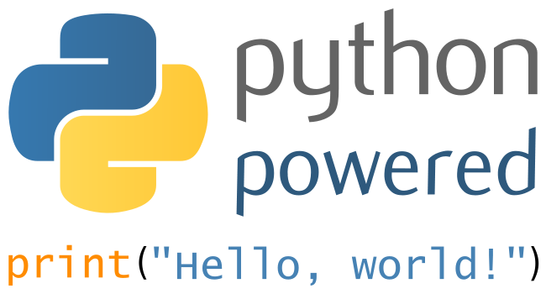
Práca so súborom údajov
Programovanie v jazyku Python

Slide 2
Úvod
Ako zachovajú programy/aplikácie/hry svoj stav pri vypnutí počítača?
Koľko poznáte programov, ktoré pracujú bez potreby ukladania údajov?

Slide 3

Ciele hodiny
Vysvetliť pojmy:
Súbor
Cesta/adresa súboru
Obsah súboru
Zápis a čítanie súboru
Zapisovať a čítať textové súbory v programe

Slide 4
Textový súbor
Kolekcia údajov uložená na disku počítača v textovom formáte (napr. UTF-8):
Príklad obsahu textového súboru:
The Tatra Mountains, Tatras or Tatra, is a mountain range that forms a natural border between Slovakia and Poland. This is the highest mountain range in the Carpathian Mountains. The Tatras should not be confused with the Low Tatras which are located south of the Tatra Mountains in Slovakia.
Príklady cesty/adresy textového súboru:
"nazov.txt"
"tatry.txt"
"C:/Users/Default/Desktop/nazov.txt"
"../../nazov.txt"

Slide 5
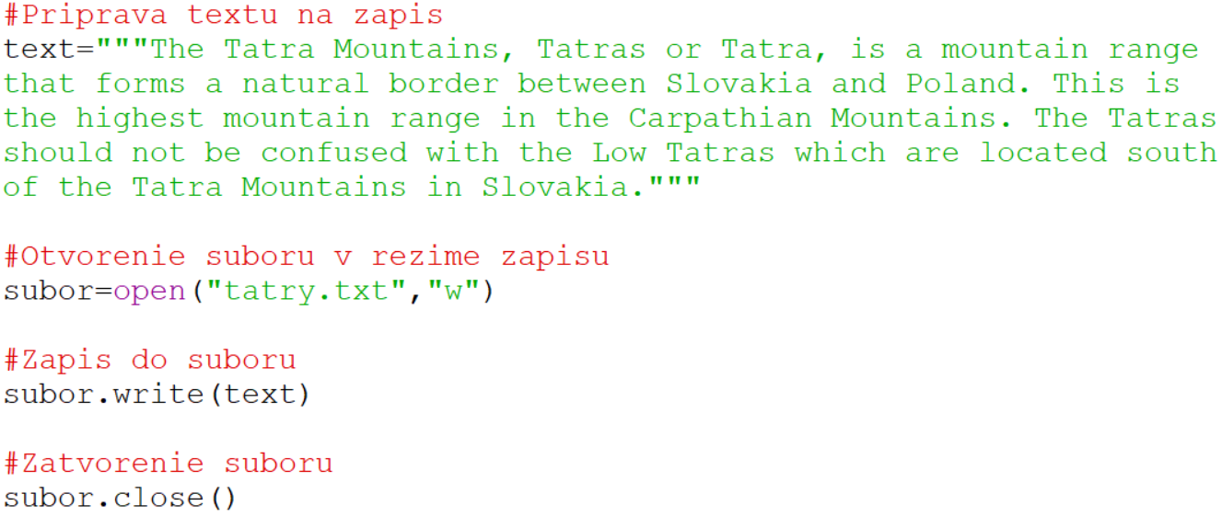
Zápis do súboru

Slide 6
Zápis do súboru
SIMPLE AS THAT ☺

Slide 7
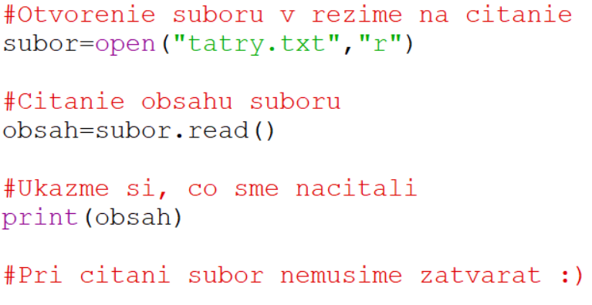
Čítanie zo súboru

Slide 8

Niekoľko poznámok
Jednotlivé riadky súboru môžeme čítať aj postupne pomocou cyklu FOR:
Do súboru je možné zapisovať aj viacnásobne (napr. v cykle):

Slide 9
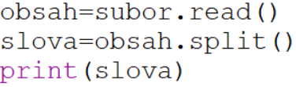
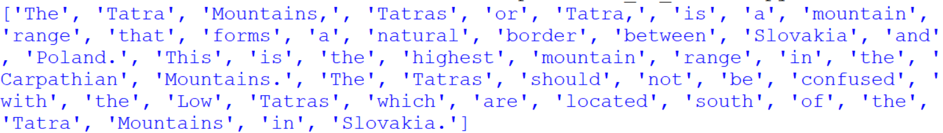
Niekoľko poznámok
Pri čítaní zo súboru je často dobré obsah rozdeliť na jednotlivé slová. Môžeme na to použiť reťazcovú metódu split():
Výsledkom je zoznam slov, s ktorým môžeme ďalej pracovať:

Slide 10
Cvičenie
Vypracujte úlohy v priloženom pracovnom liste.

Slide 11


